Slide 1
Funktsioonide uurimise veebirakenduse testimine
TESTIMISARUANNE · PROGRAMMEERIMINE
Testija
Testitava töö autor
Juhendaja
Nikita Nikiforov, M-TARpv24
Maksim Tsikvasvili
Marina Oleinik
Notes:
Tere! Minu nimi on Nikita Nikiforov. Ma testisin Maksimi funktsioonide uurimise veebirakendust ja räägin, mida ma testisin, kuidas ja mis vead leidsin.

Slide 2
Rakendus ja testimise eesmärk
MIDA TESTITI
Kasutaja sisestab funktsiooni valemi ja rakendus leiab tuletise, nullkohad, ekstreemumid ning joonestab graafiku.
Testiti
Andmebaas ja CRUD
Sisendi valideerimine
Kasutajaliides ja graafik
Matemaatiline täpsus
Boonusülesanne
Eesmärk: kontrollida, kas rakendus vastab ülesandele, ja leida vead, mida autor saab parandada.
ASP.NET Core 10 · EF Core + SQLite · React · ECharts
Testitud versioon: commit 0b00272
Ei testitud: turvalisus, koormus, ainult klaviatuuriga kasutamine
2
Notes:
Rakendus on funktsioonide uurimiseks: sisestad valemi, saad tuletise, nullkohad, ekstreemumid ja graafiku. Minu eesmärk oli kontrollida, kas see vastab ülesandele, ja leida vigu. Testisin viit valdkonda, mis on paremal. Turvalisust ja koormust ma ei testinud.

Slide 3




Neli testimise meetodit
KUIDAS TESTITI
Musta kasti testimine
Piirväärtused
Koodi-
ülevaatus
Ühiktestid
Väärtus piiril ja üle selle: 200 märki lubatud, 201 mitte
Kirjutasin matemaatikale oma xUnit-testid
Kasutasin rakendust nagu tavaline kasutaja, koodi vaatamata
Lugesin autori koodi ja hindasin kvaliteeti
Staatused:
OK – töötab
OSALINE – töötab, aga mitte päris õigesti
VIGA – ei tööta
3
Notes:
Kasutasin nelja meetodit. Musta kasti testimine: kasutan rakendust nagu tavaline kasutaja. Piirväärtused: testin täpselt piiril ja üle piiri, näiteks valem 200 märki on lubatud, 201 enam mitte. Koodiülevaatus: lugesin autori koodi. Ühiktestid: kirjutasin ise testid matemaatikale. Igal testil on staatus: OK, OSALINE või VIGA.

Slide 4
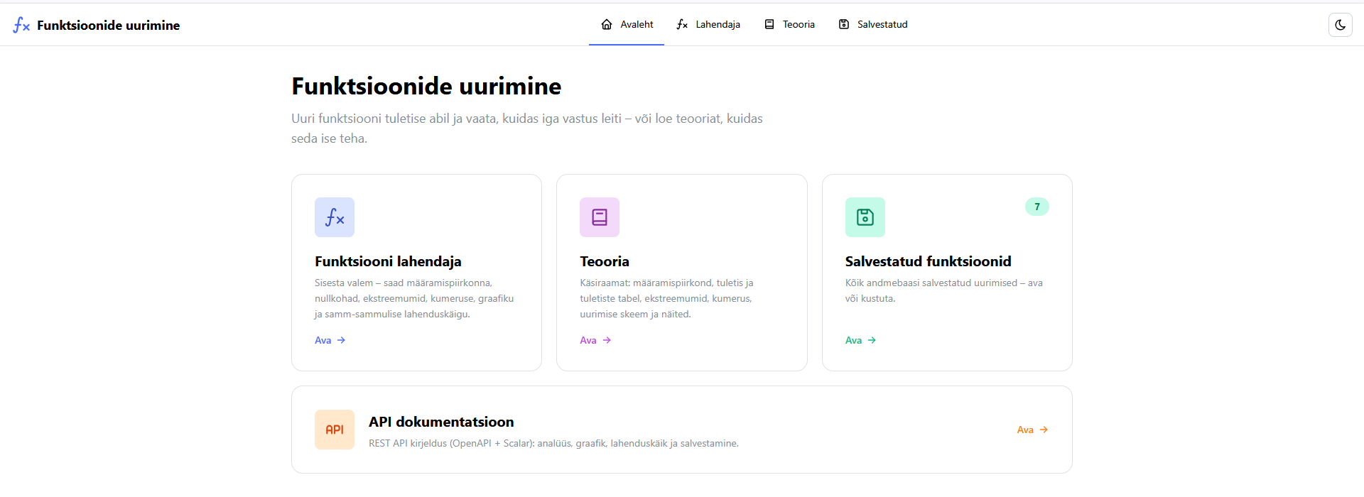
Käivitamine README järgi
PAIGALDAMINE
Samm | Tulemus
npm install | OK
npm run dev | Kooli arvuti keelas, käivitasin eraldi
dotnet build | Viga V-01: nõuab SDK 10.0.102, arvutis 10.0.100
Andmebaas | Tekib ise koos näidisandmetega
Pärast SDK versiooni muutmist failis global.json töötas kõik.
4
Notes:
Proovisin käivitada README järgi. npm install töötas. npm run dev kooli arvuti ei lubanud, seega käivitasin backendi ja frontendi eraldi. dotnet build andis vea, sest global.json nõuab SDK versiooni 10.0.102, aga arvutis on 10.0.100. See on minu esimene viga V-01. Kui muutsin versiooni, töötas kõik ja andmebaas tekkis ise.

Slide 5
Testimine numbrites
TULEMUSED
27
10
86
testjuhtumit
leitud viga
automaattesti läbitud
21 OK · 4 osaline · 2 viga
3 keskmist · 7 madalat · 0 kriitilist
82 autori testi + 4 minu testi
5
Notes:
Lühidalt numbrites: tegin 27 testjuhtumit, 21 olid OK, 4 osaliselt ja 2 lõppesid veaga. Kokku leidsin 10 viga: 3 keskmist ja 7 madalat, kriitilisi ei olnud. Lisaks läbisid kõik autori 82 automaattesti ja minu 4 testi.

Slide 6
Kuidas lugeda testjuhtumi tabelit
ARUANDE TABELID
ID | Eeltingimus | Sammud | Sisend | Oodatav tulemus | Tegelik tulemus | Staatus
TJ-13 | Töötab | Topeltklõps „Salvesta“ | 0 | Salvestub üks kirje | Tekkis mitu ühesugust kirjet | VIGA (V-03)
Mida tegin
Oodatav vs tegelik
Staatus
Eeltingimus, sammud ja sisend näitavad, kuidas testi korrata
Mis pidi juhtuma ja mis juhtus tegelikult
OK, OSALINE või VIGA; vea korral viide vearaportile V-01…V-10
Tabelid on jaotatud viieks: CRUD, valideerimine, kasutajaliides, matemaatika ja boonus.
6
Notes:
Aruandes on testjuhtumid tabelites. Iga rida on üks test. ID on testi number, eeltingimus näitab, mis peab enne olemas olema, sammud ja sisend näitavad, mida ma tegin. Siis on oodatav tulemus ja tegelik tulemus. Kui need erinevad, on staatus VIGA või OSALINE ja sulgudes viide vearaportile. Näiteks TJ-13: tegin topeltklõpsu nupul Salvesta ja tekkis mitu ühesugust kirjet, see on viga V-03.

Slide 7
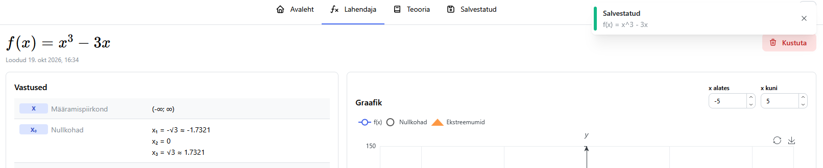
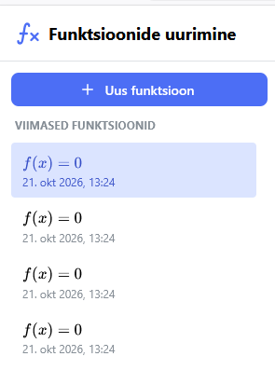
Kaks peamist viga
LEITUD VEAD
V-02 · keskmine
V-03 · keskmine
Kirjet ei saa muuta
Topeltkirjed
Detailvaates on ainult nupp „Kustuta“. API-s on muutmine olemas, aga kasutajaliideses mitte.
Topeltklõps nupul „Salvesta“ loob mitu ühesugust kirjet.
7
Notes:
Kõige olulisemad vead on kaks. Esimene, V-02: salvestatud kirjet ei saa kasutajaliideses muuta. Detailvaates on ainult nupp Kustuta, kuigi serveris on muutmine olemas. Teine, V-03: kui teha nupul Salvesta topeltklõps, tekib mitu ühesugust kirjet, nagu pildil näha. Mõlemad on keskmise tõsidusega.

Slide 8
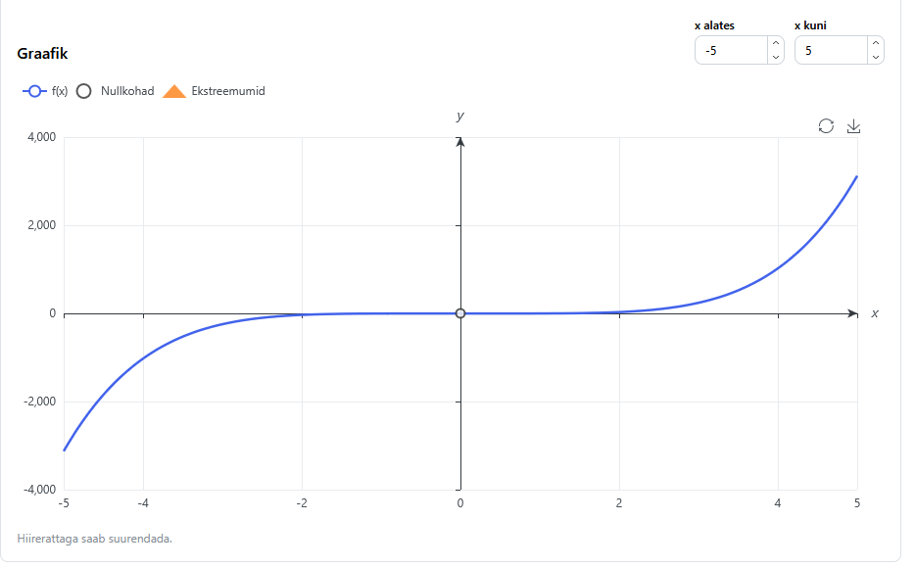
Ülejäänud vead
LEITUD VEAD
ID | Viga | Tõsidus
V-01 | Ei käivitu SDK 10.0.100-ga | Keskmine
V-04 | Detailvaatest ei saa tagasi nimekirja | Madal
V-05 | Arvud inglise vormingus: „4,000“ | Madal
V-06 | Kohustuslik väli tähistamata | Madal
V-07 | Telefonis murdub „(-∞; 0)“ kahele reale | Madal
V-08 | Serveri veal tehniline teade „502“ | Madal
V-09 | Vahemiku veal kaks teadet korraga | Madal
V-10 | Kirjaviga koodis: LuodudAeg | Madal
Näide V-05: graafikul on „4,000“, eesti keeles peaks olema „4 000“.
8
Notes:
Ülejäänud vead on väiksemad. V-01 on SDK versioon, millest rääkisin. Teised on madala tõsidusega: näiteks graafikul on arvud inglise vormingus, 4,000 asemel peaks olema 4 000, telefonis murdub vahemiku tähis kahele reale ja serveri vea korral tuleb tehniline teade 502. Kõik need on lihtsad parandada.

Slide 9
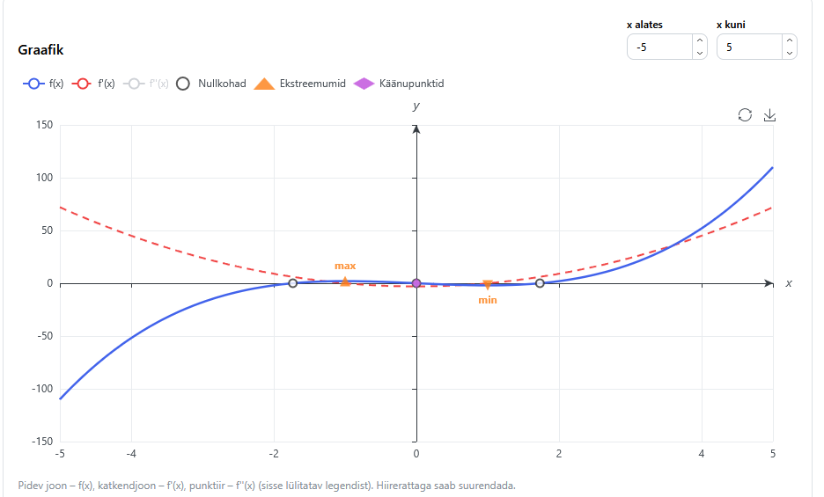
Mis töötas hästi
MIS TÖÖTAS
Matemaatika – 4/4 õige
Arvutasin käsitsi x² − 4x + 3, x³ − 3x, x³ − 12x ja võrdlesin
Valideerimine
Tühi valem, 1000 märki, <script>, x^^2 – kõik lükati tagasi eestikeelse teatega
Graafik
Tuletis katkendjoonega, legend olemas, asümptoodid õigesti
Boonusülesanne
Suvalise valemi väärtused õiged, nulliga jagamine käsitletud
9
Notes:
Nüüd see, mis töötas hästi. Matemaatika oli kõikjal õige, kontrollisin käsitsi. Valideerimine töötab väga hästi: tühi valem, 1000 märki, script-tag ja vigased valemid lükati kõik tagasi ja teade on eesti keeles. Graafik on selge: tuletis on katkendjoonega ja asümptoodid on õigesti näidatud. Boonusülesanne töötab ka.

Slide 10
Minu ühiktestid: 4/4 läbitud
AUTOMAATTESTID
Mida testid kontrollivad
[Theory]
[InlineData("x^2 - 4*x + 3", "2*x - 4", "min f(2) = -1")]
1. Juhendi kolme funktsiooni tuletis ja ekstreemumid
[InlineData("x^3 - 12*x", "3*x^2 - 12", ...)]
public void Kontrollfunktsioon(...)
2. (x² − 4)/(x² − 1): määramispiirkond, nullkohad, miinimum
{
var t = analuusija.Analuusi(valem, -5, 5);
Assert.Equal(tuletis, t.Tuletis);
Assert.Equal(ekstr, t.Ekstreemumid);
}
10
Notes:
Kirjutasin eraldi projektis kaks xUnit-testi matemaatikale. Esimene kontrollib juhendi kolme funktsiooni tuletist ja ekstreemumeid, teine ratsionaalfunktsiooni. Esimesel testil on kolm andmerida, seega kokku 4 testi. All on tulemus: Total 4, Failed 0, kõik läbisid.

Slide 11
Testitava töö hinnang
HINNANG
Kriteerium | Punktid | Miks
EF Core ja andmebaas | 25 / 30 | Muutmine puudub, topeltkirjed
Backend ja valideerimine | 24 / 25 | Kaks teadet korraga
Graafik ja kasutajaliides | 26 / 30 | Väiksemad puudused
Matemaatiline täpsus | 15 / 15 | Kõik õige
Boonusülesanne | +15 | Töötab
90
punkti 100-st
+15 boonus
11
Notes:
Juhendi järgi pidin andma punktihinnangu. Andmebaasi eest 25 punkti 30-st, sest muutmine puudub ja tekivad topeltkirjed. Backend ja valideerimine 24 punkti 25-st. Graafik ja kasutajaliides 26 punkti 30-st väiksemate puuduste pärast. Matemaatika täispunktid ja boonus samuti. Kokku 90 punkti ja 15 boonuspunkti.

Slide 12
See on kõik!
Aitäh tähelepanu eest!
Notes:
See on kõik! Aitäh tähelepanu eest!

